Slide 1

Open Source
Martin Ligabue – 5°F

Slide 2
Perché Open Source?
Ho scelto di parlare di Open Source perché, nelle mie attività extrascolastiche, utilizzo spesso strumenti Open Source.
In particolare sono rollbacker autoverificato su Wikipedia e amministratore su Wikiversità e gestisco diversi gruppi su Telegram.
Inoltre nel maggio 2018 sono state rilasciate le “Linee Guida sull’Acquisizione e Riuso del Software” all’interno della Pubblica Amministrazione.

Slide 3

Cos’è l’Open Source
L’Open Source nasce come metodologia di cooperazione e condivisione in ambito informatico per estendersi poi, progressivamente, ad altri ambiti come la ricerca scientifica, la robotica e la comunicazione in generale.
In termini generali per Open Source si intende una caratteristica specifica, di un prodotto (software o hardware) o di un servizio, che consente a chiunque di modificare liberamente il codice sorgente, le tecniche costruttive, i contenuti.
L’Open Source rappresenta un’alternativa ai concetti di copyright, di brevetto e di proprietà intellettuale e viene regolato da specifiche forme di licenza.
Notes:
L’OS è un prodotto o un servizio che consente a chiunque di vedere e modificare il codice e i contenuti
È regolato da varie forme di licenza che regolano come il software possa essere distribuito/garantiscono che rimanga tale (OS)

Slide 4
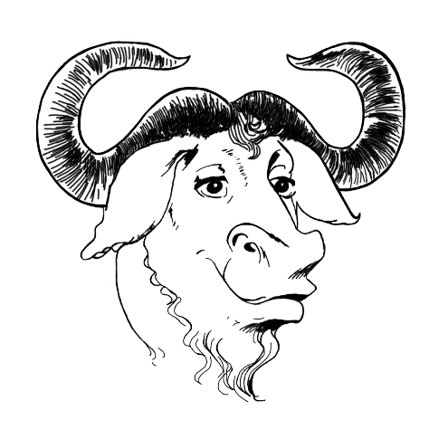
Open Source e Free Software
Il Software Libero è sempre Open Source, ma l’Open Source non sempre è Software Libero.
Né i prodotti che si definiscono Open Source, né quelli che si rifanno al Software Libero, sono necessariamente gratuiti. Entrambi i movimenti incentivano e considerano perfettamente legittimo l’ottenimento, quando possibile, di un ritorno economico dalla distribuzione di prodotti Open Source o Software Libero.
A pagamento
Gratuito
Software
proprietario
Open
Source
Software
libero
Notes:
FS: garantisce libertà d'utilizzo studio modifica condivisione
OS: garantisce che il codice sorgente sia pubblico

Slide 5
Aspetti semantici
Il termine “Open Source” si presta molto meglio del termine “Software Libero” ad essere utilizzato in altri contesti e, quindi, spesso, attività che chiaramente si rifanno ai principi etici del Software Libero vengono impropriamente definiti Open Source. Si tratta di una distinzione che, per i non addetti, produrrà sempre fraintendimenti ma che, in termini pratici, non cambia molto per l’utilizzatore finale.
Bisogna, inoltre, rilevare che si sta assistendo, sempre più frequentemente, ad un abuso del termine “Open Source” anche per situazioni che con l’Open Source nulla hanno a che fare.

Slide 6
Esempi delle diverse tipologie di software
Software | Gratuito | A pagamento
Open source | Gimp Firefox | Red Hat programmi su misura
Proprietario | Chrome Open Office Whatsapp | Photoshop Windows Microsoft Office
Notes:
In questa tabella si noti RH, che si paga ma è os

Slide 7
La dimensione del fenomeno
Notes:
Da una previsione di statista i ricavi derivanti dall'OS (fatta nel 2017) triplicheranno entro il 2022

Slide 8
Le nuove linee guida italiane per l’Open Source all’interno della Pubblica Amministrazione
A partire dal maggio 2018 sono state rilasciate le “Linee Guida sull’Acquisizione e Riuso del Software” all’interno della Pubblica Amministrazione.
Il testo viene già considerato il più avanzato d’Europa in materia di Open Source dentro la Pubblica Amministrazione.
Notes:
Nel 2005 è stata emessa la normativa per l’introduzione dell’OS, ma non si riusciva a integrarlo, solo adesso son state rilasciate le linee guida su come farlo

Slide 9
La disponibilità di una serie di procedimenti, operativi e codificati, offre alle Amministrazioni Pubbliche una traccia da seguire per:
Rilasciare tutto il codice di loro proprietà sotto una licenza libera. Le amministrazioni dovranno pubblicare tutto il software di loro proprietà, scegliendo una licenza aperta
Accedere ad un patrimonio pubblico di software, costantemente aggiornato e ampliato, cui potranno attingere ministeri, regioni, comuni e scuole
Acquisire la piena titolarità del software che viene sviluppato da fornitori esterni incaricando il fornitore stesso di effettuare il rilascio e il mantenimento in Open Source
Definire il processo di valutazione comparativa che è necessario svolgere prima di acquisire un software
Notes:
La disponibilità offre una traccia da seguire: per rilasciare il codice, accedere ad un db pubblico e condiviso di OS, per incaricare i fornitori a rendere OS il software, e per come scegliere il software

Slide 10
Punti di forza
In sintesi l’utilizzo di Open Source all’interno della Pubblica Amministrazione consente:
Risparmio
Miglioramento incrementale
Controllo del fornitore
Trasparenza verso i cittadini
Formazione
Sicurezza
Creazione di un mercato di servizi per le imprese
Notes:
L'adozione dell'Os consente di risparmiare, di migliorare collettivamente un SW, , un maggior controllo, più trasparenza e sicurezza, gli studenti possono imparare come funziona, e aiutare l'economia

Slide 11
Informatica

Slide 12
Il principale campo di applicazione dell’Open Source è quello informatico.
A fianco dei programmi commerciali si sono sviluppati analoghi programmi Open Source.
Tipologia | Proprietari | Open Source
Sistema Operativo | Windows/iOS | Linux/Android
Browser | Chrome | Firefox
Suite di lavoro | Microsoft Office | Openoffice
Compressori | Winrar | 7zip
Grafica | Photoshop | Gimp
Comunicazione | Whatsapp | Telegram
Posta elettronica | Outlook | Thunderbird
Mappe | Google Maps | Open Street Maps
Progettazione CAD | ExtraCAD/AutoCAD | FreeCAD/LibreCAD
Notes:
Cita un esempio

Slide 13
Principali linguaggi di programmazione utilizzati nell'ambito dell'Open Source
Notes:
Fonti, come ho ricavato questi dati, Phton e Javascript sono molto più utilizzati nei programmi OS rispetto al SW proprietario, forse perché di più facile comprensione

Slide 14
Storia

Slide 15
L’Open Source si basa su una filosofia che si avvicina a quella del comunismo, inteso come teoria socio-economica e non come regime totalitario
Secondo Wikitionary il comunismo è una “dottrina politica, economica e sociale che propone la parità di diritti civili e sociali, l'abolizione della proprietà privata e la comunanza di beni e mezzi di produzione”.
Nella filosofia dell’Open Source, il “codice sorgente” di un’applicazione e, per estensione, le conoscenze su come qualcosa funziona, vengono messe a disposizione della comunità e diventa una proprietà collettiva e condivisa, piuttosto che una proprietà privata di un singolo o di un’impresa.
Notes:
Ho confrontato le definizioni di OS e comunismo, per mettere in evidenza la loro somiglianza: PROPRIETA COLLETTIVA

Slide 16
Manifesto del comunismo
Manifesto dell’Open Source
Uno spettro si aggira per l'Europa: lo spettro del comunismo. Tutte le potenze della vecchia Europa si sono coalizzate in una sacra caccia alle streghe contro questo spettro: il papa e lo zar, Metternich e Guizot, radicali francesi e poliziotti tedeschi. […]
Il comunismo viene ormai riconosciuto da tutte le potenze europee come una potenza. […]
I comunisti sprezzano l'idea di nascondere le proprie opinioni e intenzioni. Essi dichiarano apertamente di poter raggiungere i loro obiettivi solo con il rovesciamento violento di ogni ordinamento sociale finora esistente. Che le classi dominanti tremino al pensiero d'una rivoluzione comunista. I proletari non hanno da perdervi altro che le proprie catene. Da guadagnare hanno un mondo.
Proletari di tutti i paesi, unitevi!
Uno spettro si aggira per la Rete: lo spettro dell'Open Source. Tutte le potenze dei vecchi Software Proprietari si sono coalizzate in una sacra caccia alle streghe contro questo spettro: Microsoft e Apple, il Diritto d'Autore e il sistema dei brevetti. […]
L'Open Source viene ormai riconosciuto da tutti i produttori di Software Proprietario come una potenza. […]
I programmatori Open Source sprezzano l'idea di nascondere le proprie opinioni e intenzioni. Essi dichiarano apertamente di poter raggiungere i loro obiettivi solo con il rovesciamento non-violento dell’utilizzo del software finora esistente. Che le potenze dei Software Proprietari tremino al pensiero di una rivoluzione Open Source. I programmatori non hanno da perdervi altro che le proprie catene. Da guadagnare hanno un mondo.
Programmatori Open Source di tutti i paesi, unitevi!
Notes:
Ho fatto questo confronto, per sottolineare la possibilità di sovrapporre i termini dell OS l’incipit e l‘explicit del manifesto

Slide 17
Inglese

Slide 18
Darwinistic evolution (1/2)
Informatic systems evolution could be compared to the man’s evolution, as it has been explained in Darwin’s “On the origin of species”.
As the man evolved from early mammals, the quantum computers evolved from old IBM computers working with punched cards, from the prehistoric DOS up to Artificial Intelligences.
Notes:
Darwin, in the origin of the spices, explained the evolution of the man. Informatic systems could be compared to it

Slide 19
Darwinistic evolution (2/2)
Darwin developed the theory of evolution and natural selection, according to which:
all living creatures in existence have taken their forms through a slow process of adaptation and changement in a struggle for survival;
favourable physical conditions determine the survival of a species, unfavourable ones its extinction.
Similar assumptions could be used for the informatic “ecosystem”, where hardware and software evolve and adapt themselves to survive.
Notes:
Darwin assumed the living creatures have taken their form through a SLOW process of adaption, through favorauble conditions that determine the survival of the species, instead of unfavorauble ones that will lead to extinction
The informatic ecosystem also evoolveand adapt in a similar way to survive

Slide 20
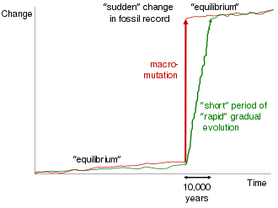
Neo Darwinistic evolution
The impact of Open Source on the IT ecosystem could be well explained through the neodarwinist theory about the punctuated equilibrium, where the Open Source become one of the paradigmatic changes.
This theory claims that evolutionary changes occur in relatively short periods of time under the impulse of selective environmental forces; these periods of evolutionary variation (development and market entry of Linux) would be spaced with long periods of evolutionary stability (Windows-Apple duopoly): in periods of stability the forms of life remain substantially stable (large computers that run few specialized programs), while in the periods of variability the forms of life became diversified (servers, personal computer, smartphone that manage, also in cloud, tens of thousands of programs)
While natural evolution takes ages to evolve, informatic evolution takes a bunch of years, or decades.
Notes:
Eldrege and Gould developed this theory of the punctuated equilibrium, that assume the evlution happens in short periods following selective ambiental forces, these periods are spaced with long persiods of stability. Esempio IBM old pc’s… android… OS is one of the paradigmatic changes

Slide 21
Biologia

Slide 22

Il Personal Genome Project
È possibile mettere a disposizione della scienza (in modalità Open Source) il proprio Dna e tutti gli altri dati biologici, compresa la composizione della flora batterica.
A raccogliere i dati dei volontari è “Open Humans”, una piattaforma creata dal “Personal Genome Project” dell'università di Harvard che poi li ha messi a disposizione dei ricercatori che ne avranno bisogno.
Notes:
Iniziato nel 2005, fra le linee guida c’’è quella di mantenere i dati pubblici

Slide 23
Sequenziamento del DNA
I costi della tecnologia che ha reso possibile il Personal Genome Project si stanno sempre più riducendo e l'analisi genetica è più disponibile per una popolazione più ampia. La prima sequenza del genoma umano è stata ottenuta con centinaia di macchine che hanno lavorato per anni. Ora una singola macchina è in grado di sequenziare un genoma umano completo in pochi giorni. Al 2016 il costo di sequenziamento di un genoma umano era di circa 1.000 dollari e le aziende continuano a competere per ridurre i costi.
Alla base del primo sequenziamento è stato usato il metodo Sanger, ora si usano contemporaneamente elettroforesi e PCR per ottenere una maggiore velocità di sequenziamento.
Notes:
Nel 77 Sanger a Cambridge ha sviluppato la prima tecnica di sequenziamento utilizzata per ottenere il genoma di un organismo (phi-ics-174)
Il metodo Sanger si basa su enzimi che dividono il genoma in 4 porzioni, è poi stato migliorato per analizzare il genoma umano l’elettroforesi separa molecole cariche grazie ad un campo elettrico PCR amplifica il genoma

Slide 24
Rassegna di casi recenti di utilizzo o applicazione dell’Open Source
L’auto a guida autonoma con il software OS Apollo
Piattaforma OS che facilita l'integrazione delle app nei veicoli.
La modifica del codice OS di una stampante 3D ha consentito di realizzare un prodotto innovativo
Il braccio robotico, modulare e OS, E.do
Il progetto di gestione finanziaria di tipo OS, denominato Tari
Il sistema OS di guida autonoma Autopilot della Tesla
Il sistema di gestione ospedaliera OS “Open Hospital”
Lo sviluppo dell’intelligenza artificiale da parte di Google
Il sistema di crittografia end-to-end Signal
La rete internazionale che si occupa dell’intelligenza artificiale usa la programmazione OS
Notes:
Thermorph -> modifica del codice OS
Open hospital è un sistema informatico di gestione ospedaliera, facilmente adattabile perché OS

Slide 25

Esperienza scuola lavoro PROGETTO BIBLIOTECH 3.0
L’esperienza di ASL è stata effettuata dalla classe durante le ore di arte e disegno tecnico e durante due settimane dedicate esclusivamente al progetto, ovvero dal 23 gennaio 2017 al 28 gennaio 2017 e dal 13 febbraio 2017 al 18 febbraio 2017

Slide 26
Finalità ed obiettivi
Abbiamo voluto rendere la biblioteca fruibile come zona studio, provvista di una zona computer con cinque postazioni per gli studenti e una per il docente, con anche un proiettore, e all’occorrenza delle sedie che trasformeranno il locale in una sala conferenze.

Slide 27
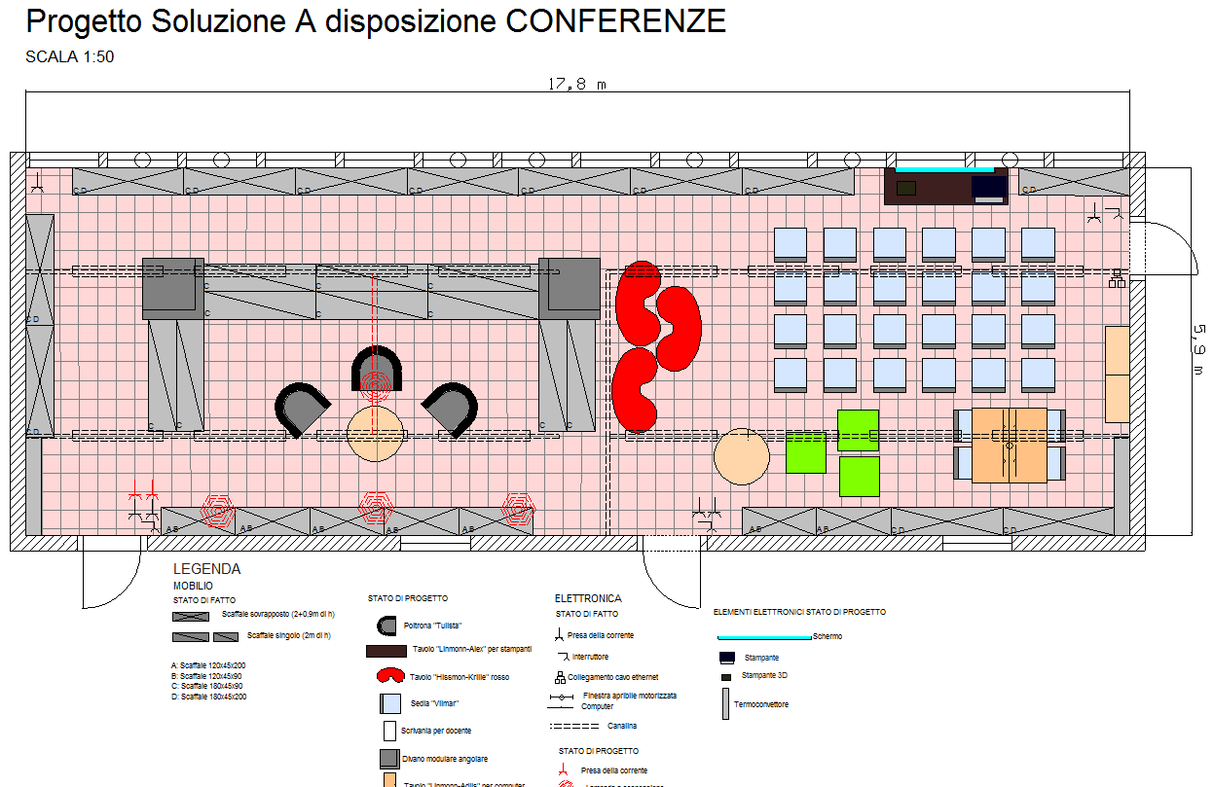
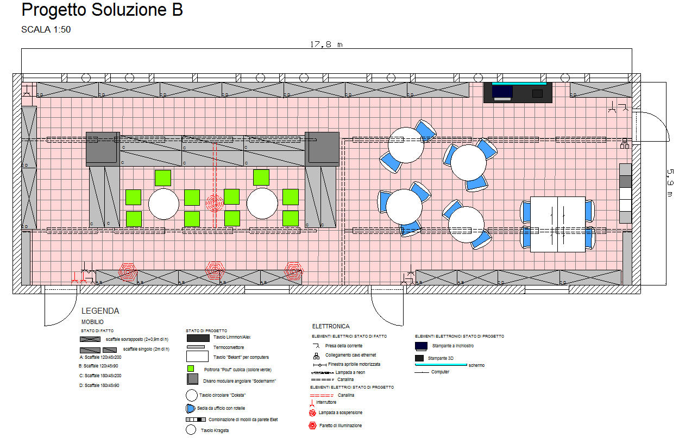
Abbiamo utilizzato il software CAD ExtraCAD

Slide 28
Software usati per l’attività
Tipo di attività | Obiettivi | Strumenti e metodi usati | Relazioni e collaborazioni | Criticità
Disegno al computer | Realizzare un’infografica su cui poter lavorare | ExtraCAD 5 Plus | Le misure della piantina preesistente sono state prese durante un’ora dedicata. I mobili e le loro misure sono stati forniti dal gruppo mobilio | Riuscire a stare nei tempi, uniformare e coordinare i vari componenti del gruppo
Rilettura e correzione della relazione generale | Controllare grammaticalmente e ortograficamente la relazione | Docs (Google) | Ogni gruppo ha fornito la propria relazione, unificate poi dal gruppo di gestione | Niente di particolare

Slide 29
Conclusioni
La filosofia collaborativa dell’Open Source sta prevalendo sul tradizionale approccio individualistico, basato sul segreto e sulla riservatezza, proprio delle grandi aziende del software.
L’Open Source è ormai uno dei pilastri indiscussi nell’ambito dell’informatica, ma si sta estendendo progressivamente anche ad altri ambiti; dalla scienza, all’economia, fino alla cultura.
Penso che lo sviluppo di questa filosofia di lavoro potrà portare ad uno sviluppo migliore e più veloce dei programmi, e potrà offrire maggiori opportunità di lavoro a tante persone.

